Slide 1


/01
Model Data Relasional.
Pengantar Basis Data
Minggu ke 3

Slide 2


Pengertian Basis Data Relational.
Pada model relasional, basis data akan “disebar” atau dipilah-pilah ke dalam berbagai tabel dua dimensi. Setiap tabel selalu terdiri atas lajur mendatar yang disebut baris data (row / record) dan lajur vertikal yang biasa disebut dengan kolom (column / field).
/09

Slide 3


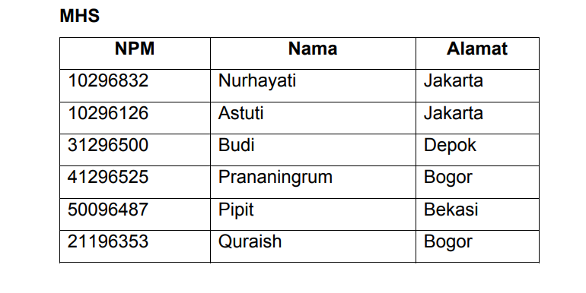
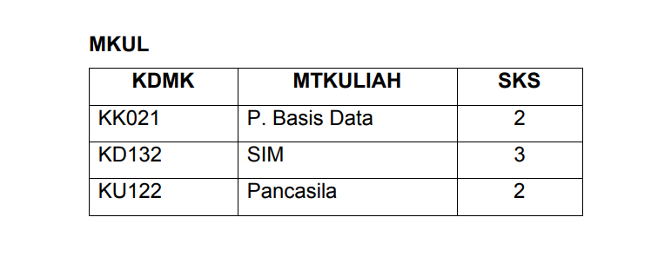

Contoh tabel dan keterhubungan .
NPM KDMK MID FINAL
10296832 KK021 60 75
10296126 KD132 70 90
31296500 KK021 55 40
41296525 KU122 90 80
21196353 KU122 75 75
/02

Slide 4



/03
Keuntungan Basis Data Relasional.
1.Bentuknya Sederhana.
2. Mudah melakukan berbagai operasi data

Slide 5




Relasi
Atribut
Tuple
Domain
Degree
Cardinality
Istilah dalam Basis Data Relational
/

Slide 6

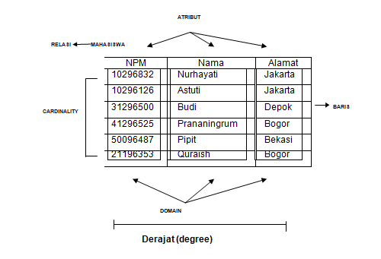

Istilah dalam Basis Data Relasional :
/04

Slide 7

/05
Relational Key :
Candidate key
Primary Key
Alternate Key
Foreign Key

Slide 8
Candidate Key
Suatu atribut atau satu set minimal atribut yang mengidentifikasikan secara unik suatu kejadian spesifik dari entitas. Atribut di dalam relasi yang biasanya mempunyai nilai unik.
/09

Slide 9

Primary Key
Merupakan satu atribut atau satu set minimal atribut yang tidak hanya mengidentifikasikan secara unik suatu kejadian spesifik, tapi juga dapat mewakili setiap kejadian dari suatu entitas. Candidate key yang dipilih untuk mengidentifikasikan tuple secara unik dalam relasi.
/07

Slide 10
Alternate Key
Merupakan candidate key yang tidak dipakai sebagai primary key atau Candidate key yang tidak dipilih sebagai primary key.
/09

Slide 11
Foreign Key (Kunci Tamu)
Atribut dengan domain yang sama yang menjadi kunci utama pada sebuah relasi tetapi pada relasi lain atribut tersebut hanya sebagai atribut biasa.
/07

Slide 12
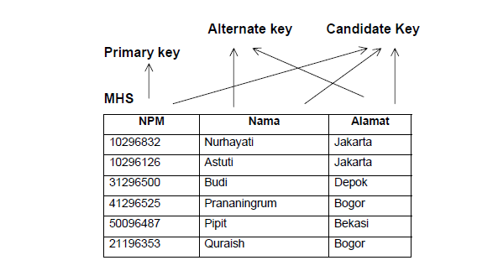
/06
Contoh Relational Key.

Slide 13
Relational Integrity Rules
1. Null
Nilai suatu atribut yang tidak diketahui dan tidak cocok untuk baris tersebut.Nilai Null digunakan untuk menyatakan/mengisi atribut-atribut yang nilanya memang belum siap / tidak ada
2. Entity Integrity
Tidak ada satu komponen primary key yang bernilai null .
3. Referential Integrity
Satu domain dapat dipakai sebagai kunci primer bila merupakan atribut tunggal pada domain yang bersangkutan.
/07

Slide 14
Bahasa Pada Basis Data Relational.
Bahasa Query terbagi 2 :
1. Bahasa Formal, meliputi :
Aljabar Relasional
Kalkulus Relasional, terbagi atas :
1. Kalkulus Relasional Tupel
2.Kalkulus Relasional Domain
2. Bahasa Komersial
Contoh :
QBE
QUEL
SQL
/09

